Slide 1
(Introduction au) TAL/NLP avec Python
De la lexicométrie au génératif
Émilien Schultz - CREST (Groupe INSEE-ENSAI/IPP)

Slide 2
Usage des données textuelles
Groupe CSS@IPP/CREST
Beaucoup de traitement de données textuelles
  Presse
  Médias sociaux
Différentes méthodes

Slide 3
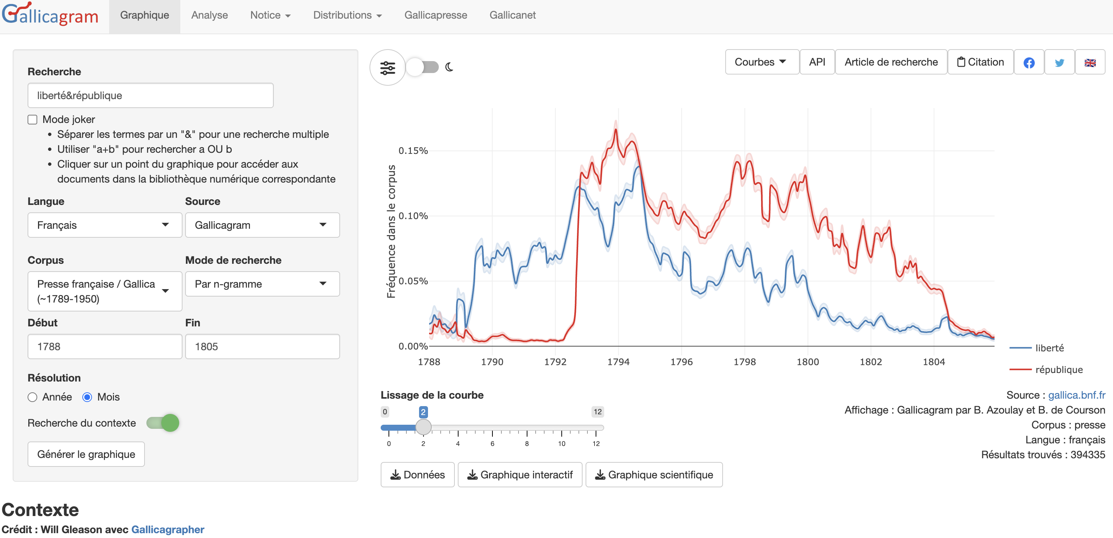
Petit tour de table
Déjà utilisé des données textuelles ? Ou vous avez envie de les utiliser ? Et votre expérience de Python

Slide 4
La situation actuelle
Une période troublée : explosion des usages avec les outils génératifs
mais des approches très variées
venant d’époques différentes
avec des outils différents

Slide 5
Déroulement de la journée
Session d’aujourd’hui :
Grands repères généraux sur le NLP
Mise en oeuvre avec Python
Mettre les mains dans les données

Slide 6
Plus précisémment
Matinée :
Rappels de Python pour la collecte de données
Données textuelles dans un tableau avec Pandas
Après-midi :
Tour d’horizon du NLP
Lexicométrie : Textes comme sacs de mots
Identifier des entités : SpaCy et les modèles
Utiliser des LLM pour annoter/extraire de l’information
Discussion sur vos données/usages

Slide 7
Aspects pratiques
Orientation sciences sociales
Information sur le dépôt : https://github.com/pyshs/URFIST-Paris-2026
Prérequis :
Bases du language Python
Capable d’exécuter du code

